Slide 1


Có 05 câu hỏi, mỗi câu hỏi khi trả lời đúng được 1 điểm cộng. Trong quá trình trả lời, học sinh được sử dụng 2 quyền trợ giúp trong bất kì thời điểm nào:
Quyền hỏi ý kiến Tổ tư vấn (ba người bạn trong lớp).
Quyền trợ giúp 50/50 (giáo viên chỉ ra 2 phương án sai).

Slide 2
Câu hỏi số 1: Quốc gia nào lớn nhất châu Đại dương
A. AUSTRALIA
B. CỘNG HÒA NAURU
C. NEW ZEALAND
D. CỘNG HÒA KIRIBATI

Slide 3
Câu hỏi số 2: Châu Đại dương chủ yếu nào trong môi trường đới nào?
A. ĐỚI LẠNH
B. ĐỚI ÔN HÒA
C. ĐỚI NÓNG
D. ĐỚI CỰC

Slide 4
Câu hỏi số 3: Châu Đại dương gần châu nào nhất?
A. CHÂU ÂU
B. CHÂU Á
C. CHÂU PHI
D. CHÂU MĨ

Slide 5
Câu hỏi số 4 : Tên 2 loài sinh vật đặc biệt của châu lục
A. GẤU KOALA/ GÂU BẮC CỰC
B. CHIM KIWI/ CHIM CÁNH CỤT
C. VOI/ SƯ TỬ
D. CHUỘT TÚI/THÚ MỎ VỊT

Slide 6
Câu hỏi số 5 : Tên 2 đại dương bao quanh châu lục?
A. ẤN ĐỘ DƯƠNG VÀ BẮC BĂNG DƯƠNG
B. THÁI BÌNH DƯƠNG VÀ ĐẠI TÂY DƯƠNG
C. NAM ĐẠI DƯƠNG VÀ ĐẠI TÂY DƯƠNG
D. THÁI BÌNH DƯƠNG VÀ ẤN ĐỘ DƯƠNG

Slide 7
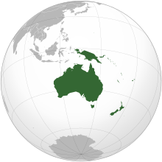
BÀI 49:
DÂN CƯ VÀ KINH TẾ CHÂU ĐẠI DƯƠNG

Slide 8
NỘI DUNG BÀI HỌC
01. DÂN CƯ CHÂU ĐẠI DƯƠNG
03: LUYỆN TẬP, VẬN DỤNG
02: KINH TẾ CHÂU ĐẠI DƯƠNG

Slide 9
BÀI 49: DÂN CƯ VÀ KINH TẾ CHÂU ĐẠI DƯƠNG
DÂN CƯ
HS quan sát và phân tích bảng số liệu về dân cư châu Đại Dương Sgk và hoàn thành bảng yêu cầu sau:
YÊU CẦU | TRẢ LỜI
1/ Số dân của châu Đại Dương
2/ Mật độ dân số
3/ Tỉ lệ dân thành thị
4/ Quốc gia có mật độ dân số cao nhất
5/ Quốc gia có tỉ lệ dân thành thị cao nhất
3 triệu người
3,6 người/ km²
69 %
Va-nu-a-tu (16,6 người/ km²)
Ô-xtrây-li-a (85%)
Qua bảng trên, hãy nhận xét về mật độ dân số và tỉ lệ dân thành thị của Châu Đại dương?
- Mật độ dân số thấp
- Tỉ lệ dân thành thị cao

Slide 10
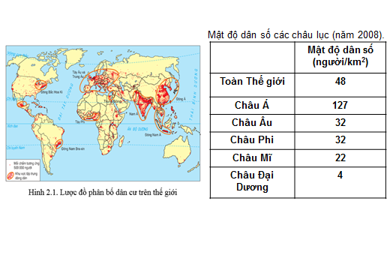
Quan sát bảng số liệu + lược đồ phân bố dân cư trên thế giới So sánh mật độ dân số và phân bố dân cư của Châu Đại Dương so với các châu lục và so với toàn thế giới?
Mật độ dân số thấp nhất Thế giới : 4 người / km² (2008)

Slide 11

BÀI 49: DÂN CƯ VÀ KINH TẾ CHÂU ĐẠI DƯƠNG
TIẾP SỨC
LUẬT CHƠI
CÁC ĐỘI SẼ LẦN LƯỢT LÊN BẢNG VIẾT CÁC THÔNG TIN THEO YÊU CẦU THEO HÌNH THỨC TIẾP SỨC
THỜI GIAN 3 PHÚT
MỖI MỘT ĐÁP ÁN ĐÚNG SẼ GHI ĐƯỢC 1 ĐIỂM.

Slide 12
THÀNH PHẦN DÂN CƯ

Slide 13
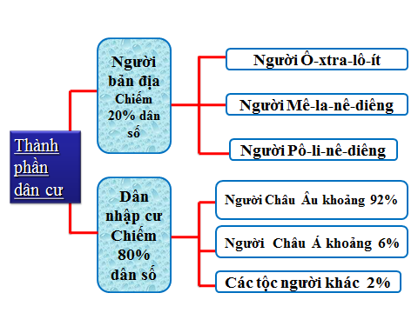
BÀI 49: DÂN CƯ VÀ KINH TẾ CHÂU ĐẠI DƯƠNG

Slide 14
BÀI 49: DÂN CƯ VÀ KINH TẾ CHÂU ĐẠI DƯƠNG
1. DÂN CƯ
- Mật độ dân số thấp nhất Thế giới : 3,.6 người / km² (2001)
- Tỉ lệ dân thành thị cao: 69% (2001)
- Dân cư chủ yếu là người nhập cư, có sự đa dạng về ngôn ngữ và văn hóa

Slide 15

BÀI 49: DÂN CƯ VÀ KINH TẾ CHÂU ĐẠI DƯƠNG
Theo em thiên nhiên châu Đại Dương có ảnh hưởng gì cho sự phát triển kinh tế châu Đại Dương ?

Slide 16
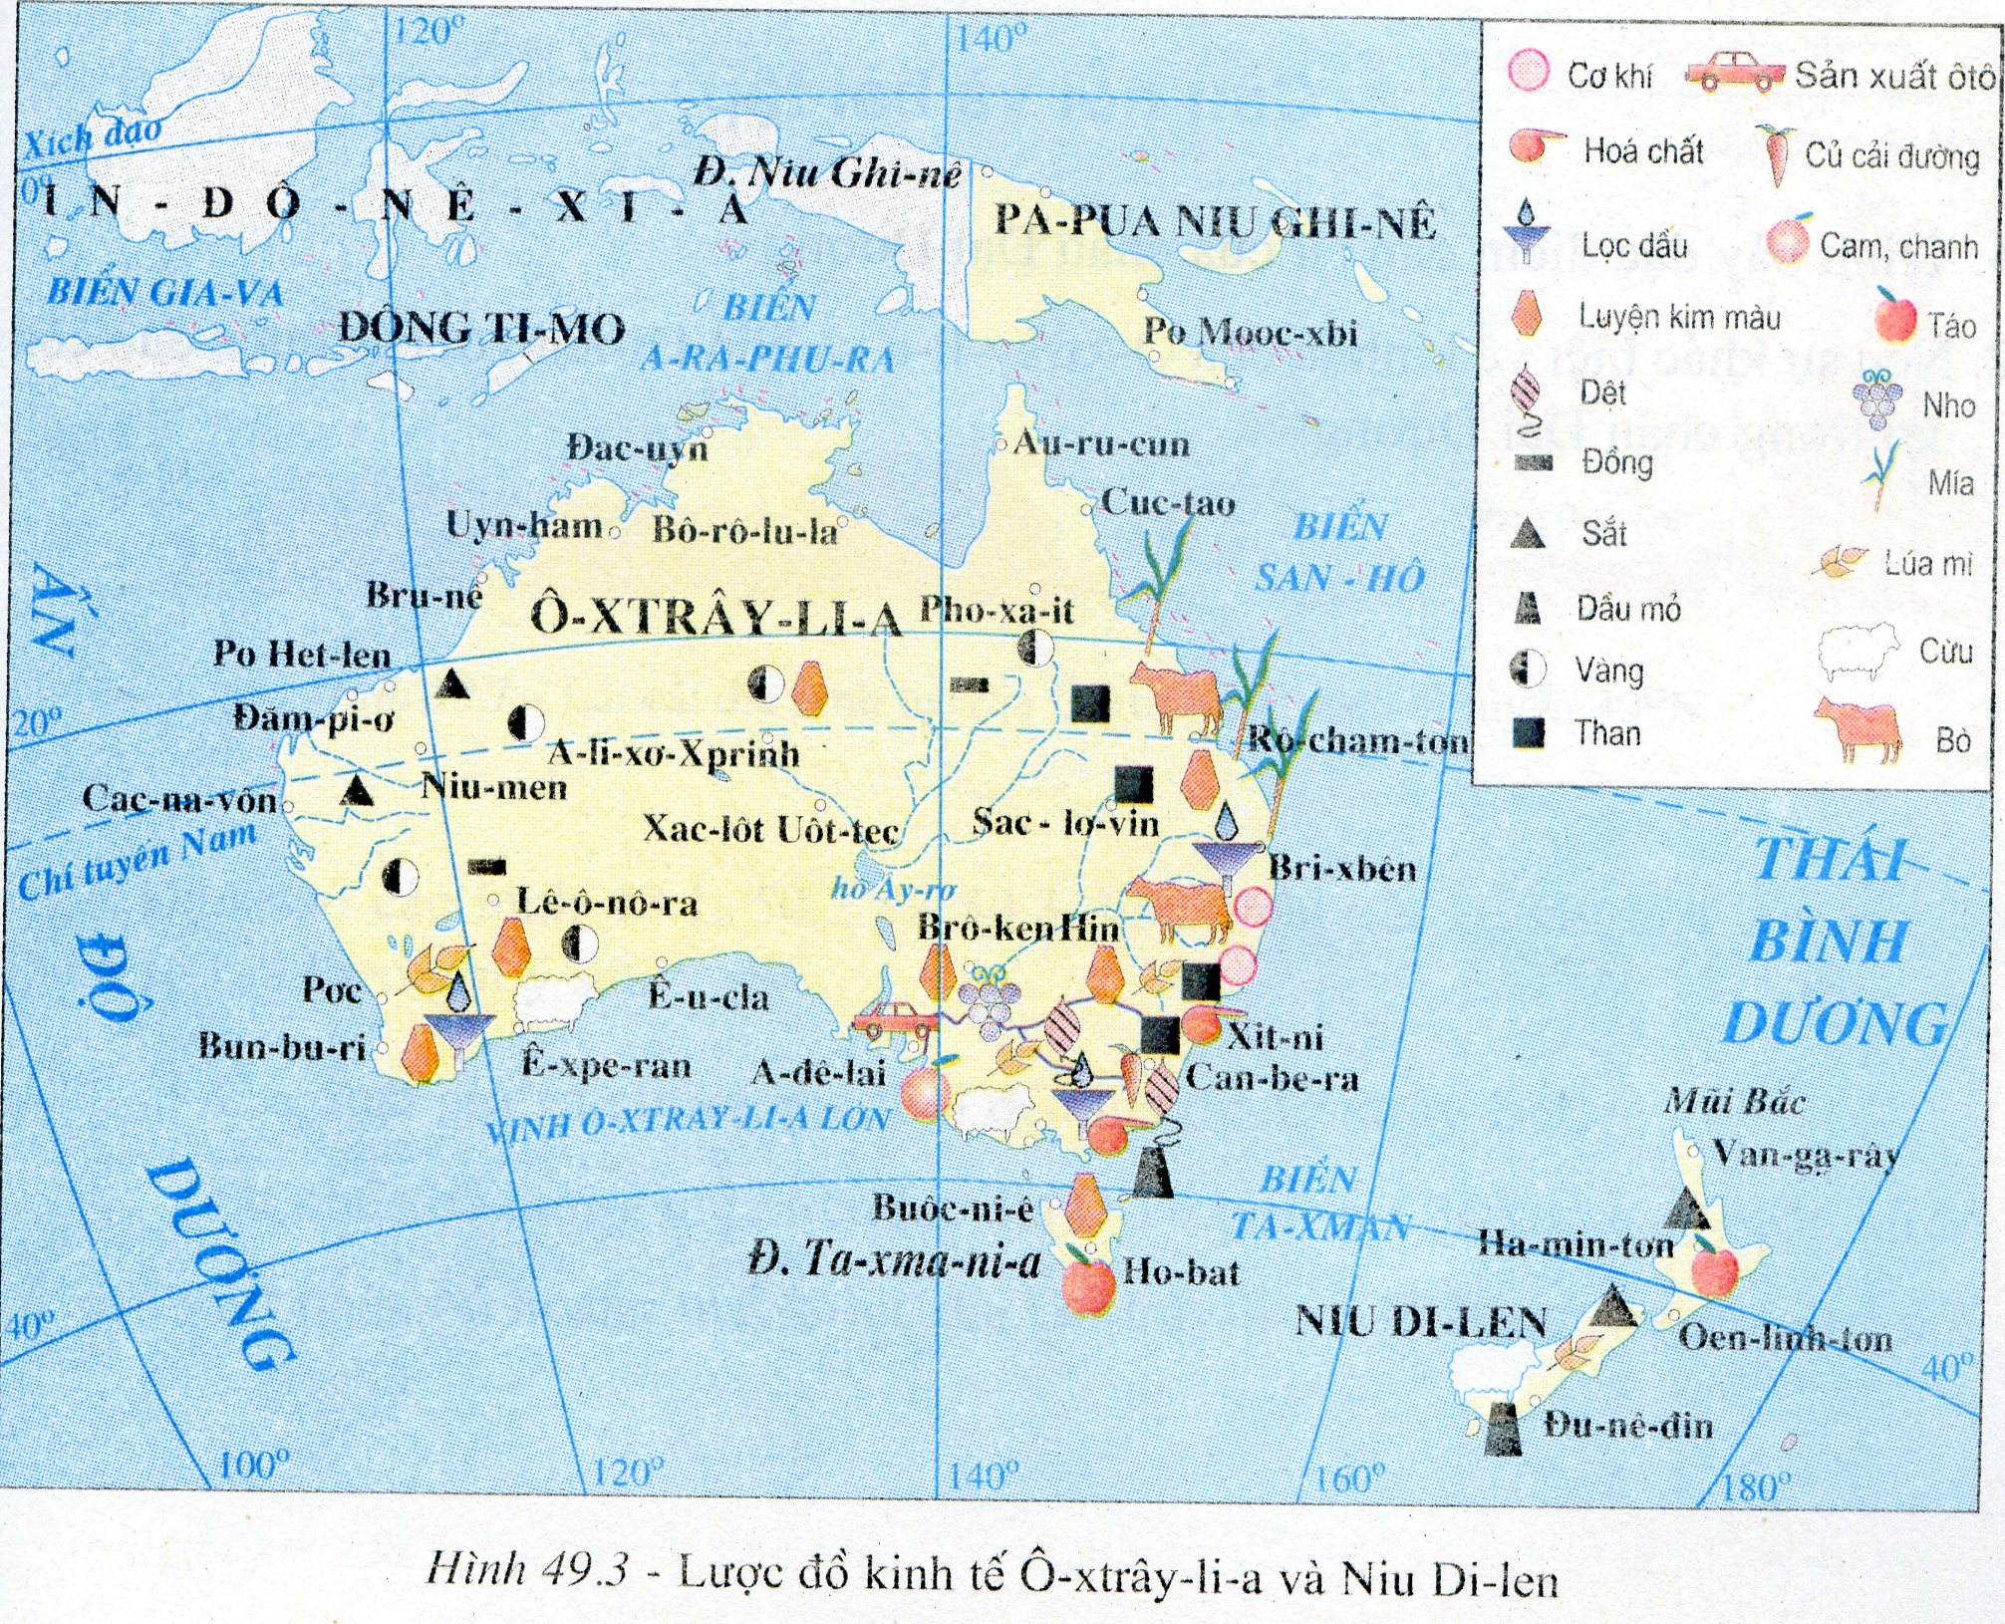
+ Dựa vào kiến thức đã học kết hợp H49.3 sgk cho biết Châu Đại Dương có những tiềm năng phát triển công nghiệp và nông nghiệp, dịch vụ như thế nào ?
+ Khoáng sản
+ Đất trồng(đất badan)
+ Khai thác thủy sản
+ Du lịch

Slide 17


HOẠT ĐỘNG NHÓM
CÁC NHÓM DỰA VÀO LƯỢC ĐỒ KINH TẾ CHÂU ĐẠI DƯƠNG CHO BIẾT SỰ KHÁC BIỆT VỀ KINH TẾ CỦA Ô-XTRÂY-LI-A VÀ NIU DI-LEN VỚI CÁC QUỐC ĐẢO CÒN LẠI TRONG CHÂU ĐẠI DƯƠNG?
Ngành | Ôxtrâylia và NiuDilen | Các quốc đảo
1. Công nghiệp
2. Nông nghiệp
3. Dịch vụ

Slide 18
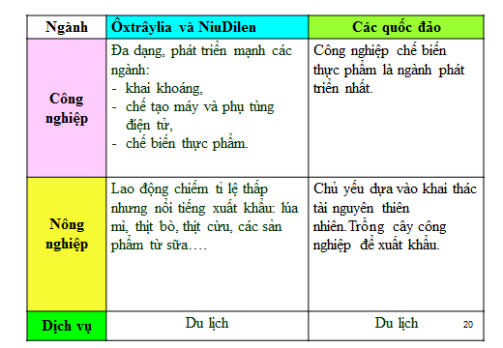

BÀI 49: DÂN CƯ VÀ KINH TẾ CHÂU ĐẠI DƯƠNG

Slide 19
BÀI 49: DÂN CƯ VÀ KINH TẾ CHÂU ĐẠI DƯƠNG
1. KINH TẾ
- Kinh tế phát triển rất không đều giữa các nước.
- Ôxtrâylia và NiuDilen là 2 nước có nền kinh tế phát triển .
- Các nước còn lại kinh tế chủ yếu dựa vào du lịch và khai thác tài nguyên thiên nhiên để xuất khẩu.
- Các ngành quan trọng
+ Ở Ôxtrâylia và NiuDilen:
*Nông nghiệp : Trồng lúa mì , chăn nuôi bò , cừu
* Công nghiệp : Khai khoáng , chế tạo máy , dệt , chế biến thực phẩm.
+ Ở các đảo :
* Nông nghiệp : trồng dừa , ca cao , cà phê, chuối .
* Công nghiệp : Chế biến thực phẩm

Slide 20
BÀI 49: DÂN CƯ VÀ KINH TẾ CHÂU ĐẠI DƯƠNG
LUYỆN TẬP 1:
A, Dân cư Châu Đại Dương có đặc điểm gì?
ĐÁP ÁN: - Mật độ dân số thấp nhất Thế giới
- Tỉ lệ dân thành thị cao
- Dân cư chủ yếu là người nhập cư, có sự đa dạng về ngôn ngữ và văn hóa
B, Kinh tế Châu Đại Dương phát triển như thế nào ?
ĐÁP ÁN: - Kinh tế phát triển rất không đều giữa các nước.
- Ôxtrâylia và NiuDilen là 2 nước có nền kinh tế phát triển .
- Các nước còn lại kinh tế chủ yếu dựa vào du lịch và khai thác tài nguyên thiên nhiên để xuất khẩu.

Slide 21

BÀI 49: DÂN CƯ VÀ KINH TẾ CHÂU ĐẠI DƯƠNG
LUYỆN TẬP 2: Mỗi học sinh tự thiết kế một sơ đồ tư duy về bài học hôm nay sau đó sẽ đổi chéo và chấm bài cho nhau. Thời gian thực hành là 4 phút.

Slide 22
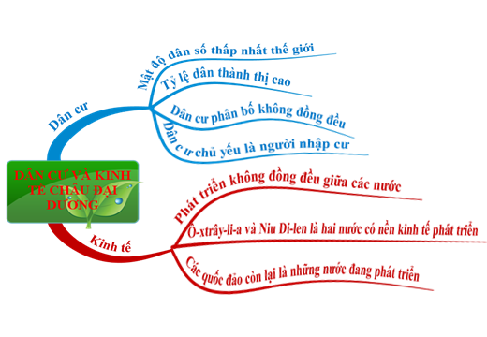
Sơ đồ TƯ DUY DẠNG MÃ MÀU CHO CÁC NHÁNH

